Slide 1
2조
김수연 . 이지영 . 박현주 . 정예리

Slide 2
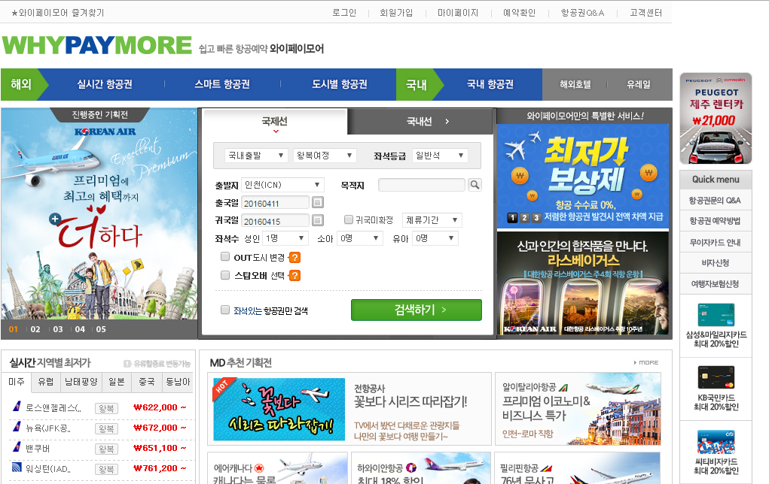
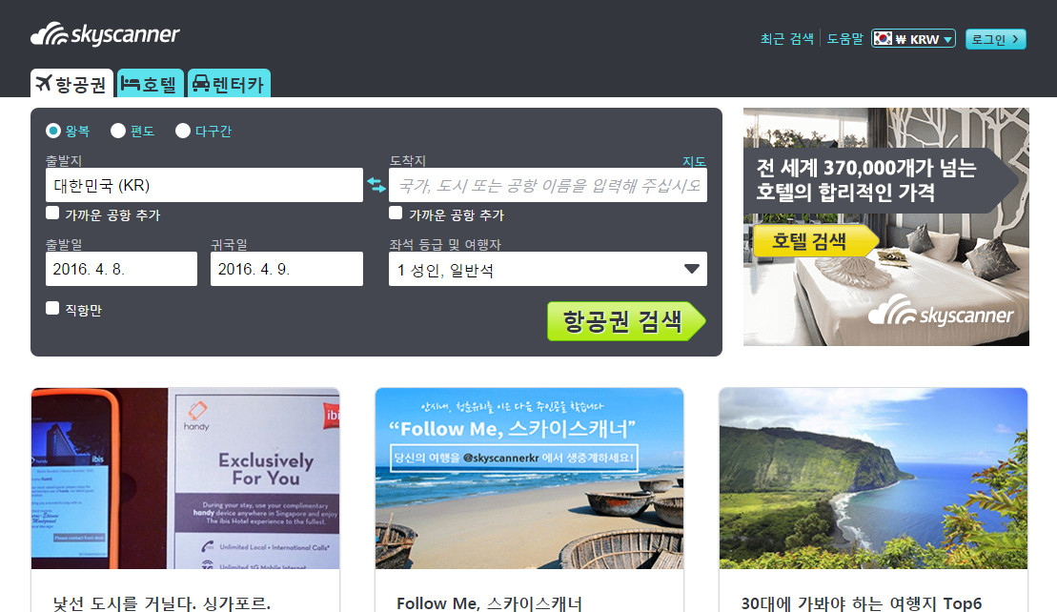
ASIA TOUR(항공 예매 사이트)
www.whypaymore.co.kr
와이페이모어 사이트 참고
www.skyscanner.co.kr
스카이스캐너 사이트 참고

Slide 3
엔티티 정의서
엔터티명 | 포함속성
운행 | 편명, 출발지 공항코드, 도착지 공항코드, 출발시간, 도착시간
항공권예약 | 예매번호, 아이디, 편명, 예약날짜
공항 | 공항코드, 국가번호, 국가명, 공항명
출발/도착 | 출발/도착 코드, 편명, 항공사, 가격, 좌석등급, 남은 좌석 수
회원 | 아이디, 성명, 비밀번호, 영문성명, 전화번호, 여권, 휴대폰번호, 이메일주소, 주소, 성별, 주민번호, 가입날짜
결제 | 결제코드, 예매번호, 아이디, 계좌이체, 국내신용카드, 해외신용카드, 결제날짜
약관 | 아이디, 필수약관, 선택약관, 약간동의날짜
안내 | 안내코드, 항공권예약방법, 무이자 카드안내
항공권문의 | Q/A코드, 아이디, 제목
문의 | Q/A코드, 문의내용, 문의답변, 문의날짜

Slide 4
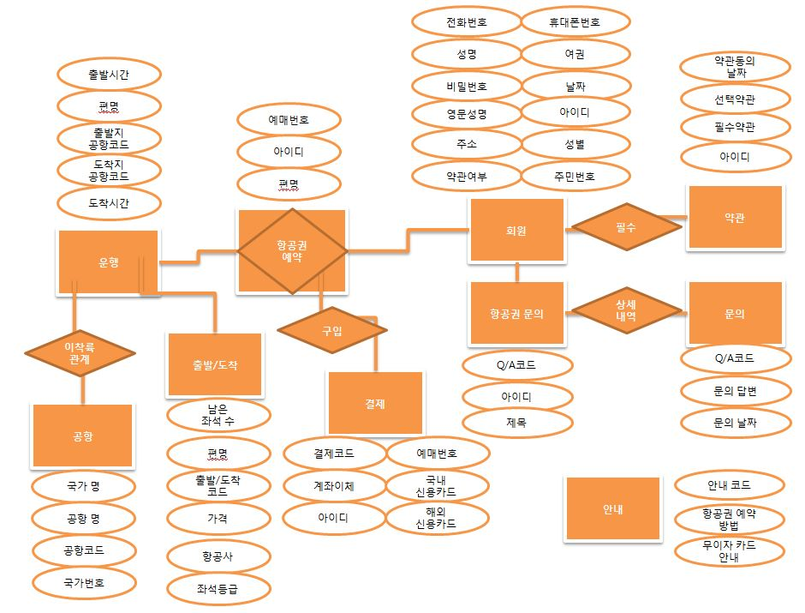
논리적 ERD

Slide 5
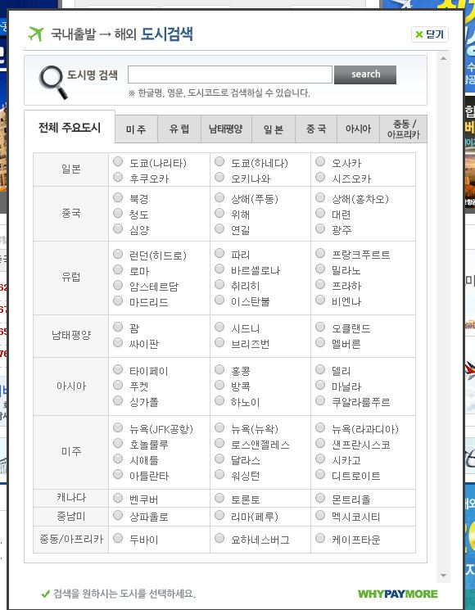
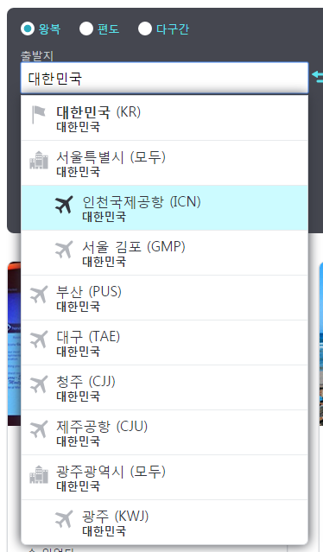
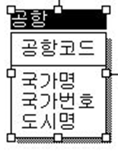
<Table name:공항>
항공권은 출발지, 도착지, 출발일, 귀국일, 좌석과 등급으로 1차 검색을 한다.
출발지, 도착지는 공항명으로 검색된다.

Slide 6
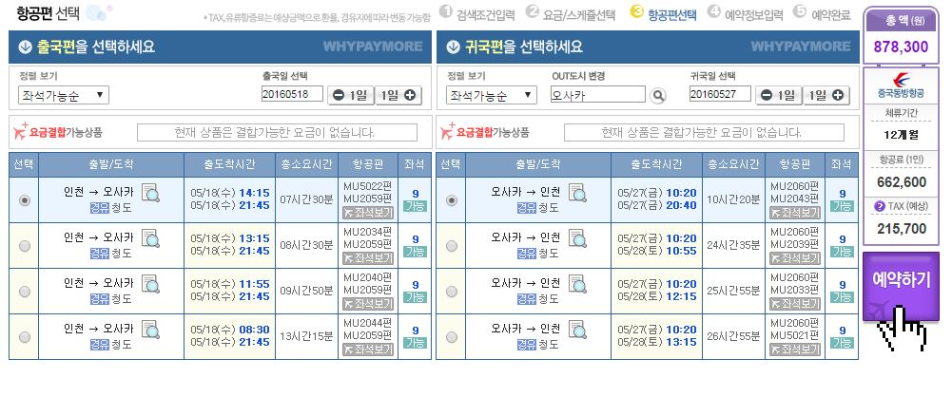
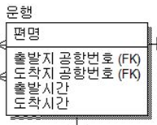
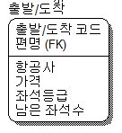
<Table name:운행>
1차 검색 후에는 사용자가 세부정보를 볼 수 있다.
세부정보에는 출발지, 도착지, 출발시간, 도착시간,
국가명, 공항명 등이 포함된다.

Slide 7
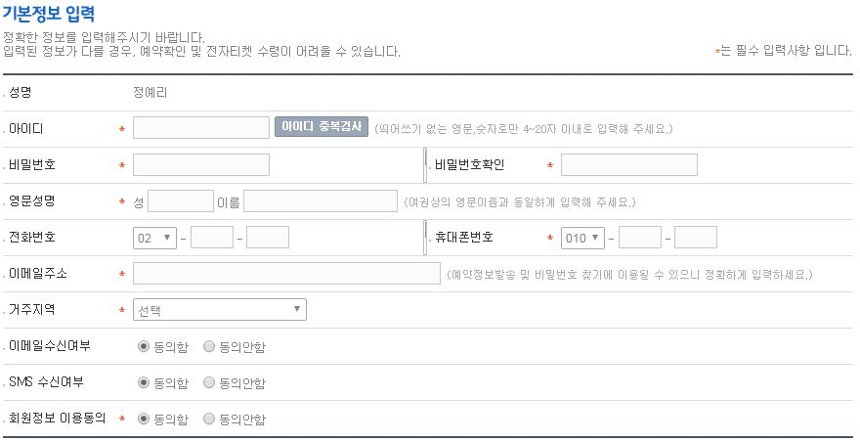
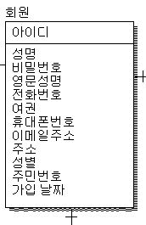
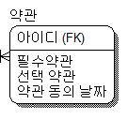
<Table name:회원, 약관>
개인사항(주소, 이메일, 핸드폰번호 등)과 입사일, 퇴사일, 학력 등으로 인사사항을 관리해야 된다.
회원가입시 약관은 따로 테이블을 만들어 관리한다.

Slide 8
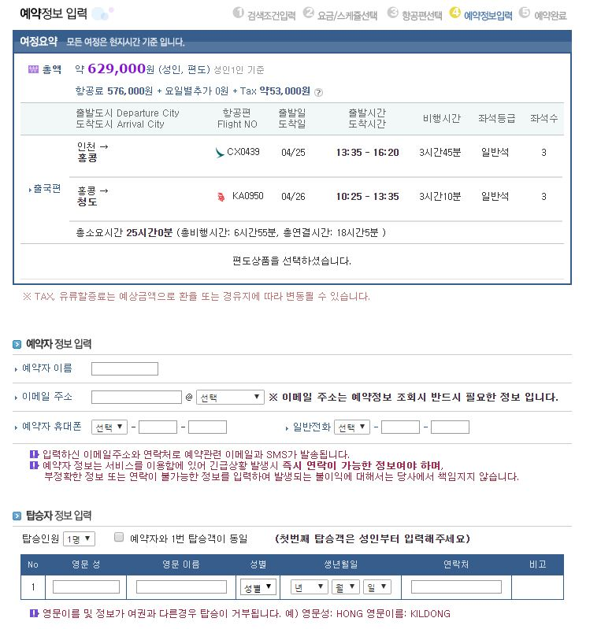
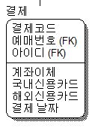
<Table name:결제>
결제는 결제코드, 예매번호, 회원정보, 예매정보 등으로 나뉜다.
하나의 예약에는 하나의 결제만 가능하다.

Slide 9
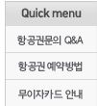
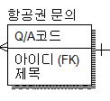
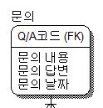
<Table name:항공권문의, 문의>
항공권문의 할 수 있는 테이블을 만들었고 내용이 긴 문의내용,답변은 따로 테이블을 생성하였다.

Slide 10
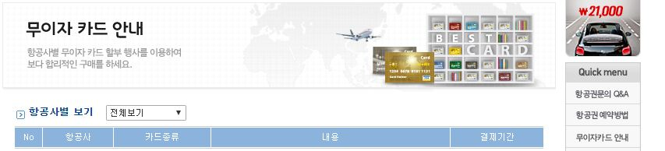
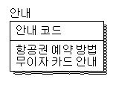
<Table name:안내>
안내 테이블은 다른 테이블과 참조하지 않고 따로 놓는다.

Slide 11
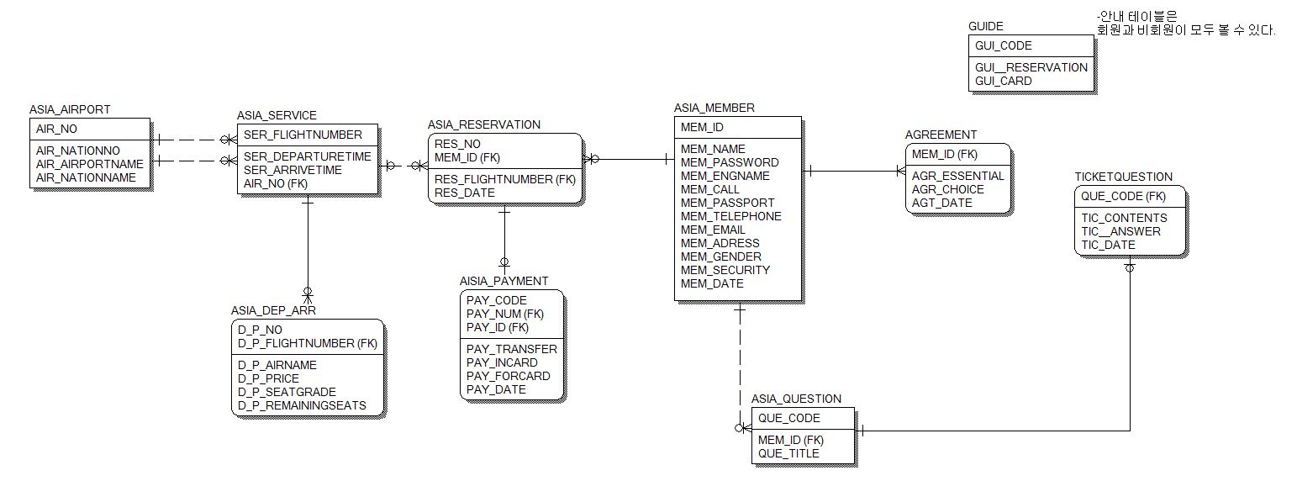
물리적 ERD

